Slide 1
להיכשל קדימה
איך אפשר לצמוח מכישלונות?
איתי ורמן

Slide 2
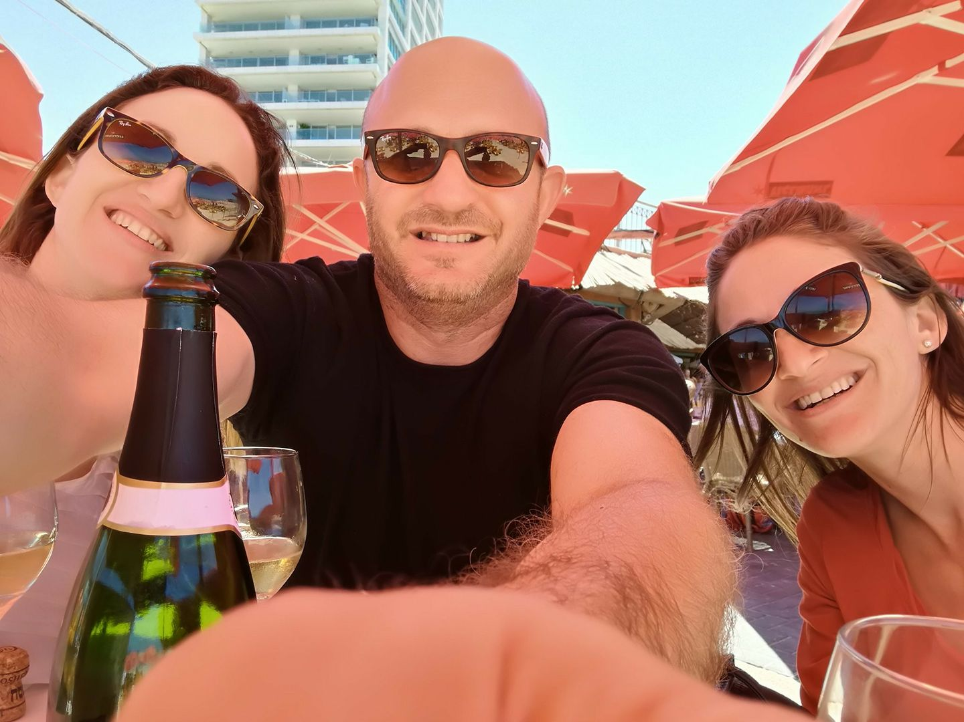
היציאה לעצמאות – 1.9.2015

Slide 3
על מה לא נדבר בהרצאה הזאת?
איך להצליח בחיים.
סיפורי הצלחה מרגשים של אנשים שהצליחו בגדול אחרי שנכשלו בענק.
איך להיכשל בהצלחה.
איך להפסיק לפחד מכישלונות.

Slide 4
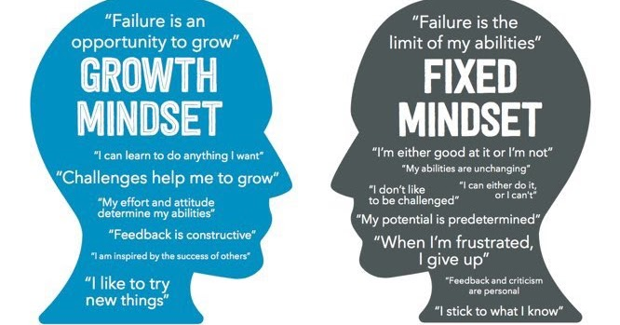
אז על מה כן נדבר?
למה אנחנו כל כך פוחדים להיכשל?
אלו סוגים שונים של סימפטומים של פחד מכישלון ישנם?
מה המשמעות העמוקה של הכישלון בחיינו?
איך נוכל להמשיך ולהרגיש טוב עם עצמינו גם במקרה שנכשלנו?
למה חשוב להתגבר להתמודד עם הפחד מכישלון בתור יזמים ויזמיות?

Slide 5
למה דווקא אני?
אני לא חזק מספיק. אני לא מוכשר מספיק. אני לא מיוחד מספיק. אני פחות טוב מאחרים. אני לא רציני מספיק. בסוף תמיד אכשל. לא כדאי לסמוך עלי כי בסוף אכשל. אני לא אצליח להשיג בחיים את החלומות הגדולים שלי. אני מעדיף להימנע מלעשות דברים שאני מאמין שאכשל בהם. אני רואה באחרים מומחים אמיתיים ובעלי סמכות יותר ממני. אני מאמין שכל מי שמעריך אותי ורוצה לעבוד איתי פשוט לא מכיר אותי מספיק טוב.

Slide 6
למה אנחנו כל כך פוחדים להיכשל?
הישרדות - כישלון עשוי לגרום לנו להיות מנודים מהשבט ולא לשרוד.
אבולוציה – הכישלון מודגש יותר כי המחיר שלו משמעותי יותר לקיום שלנו.
תפיסה של אחדות בין הכישלון ל "אני".
חינוך שמדגיש את החסר כדי "שנוכל להשתפר".
טראומות ילדות.

Slide 8
The Imposter Syndrome

Slide 9
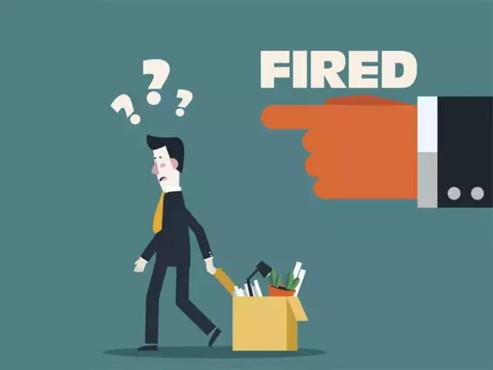
מה המשמעות של הכישלון בחיינו?
למה עכשיו?
מה זה אומר עלי?
איך אני יכול לצמוח מזה?
כי עכשיו אני כבר מוכן לעשות שינוי מקצועי בחיי.
אני לא יכול יותר לעבוד בעבודה שלא מחוברת לאני האותנטי שלי.
אני בוחר לחפש אחר הייעוד שלי בחיים ולעסוק בו.

Slide 10
"הדייט שזרק אותי" – 4 זוויות מבט על כישלון
ניתן לשינוי (בשליטתי)
מיקוד שליטה חיצוני
לבחורה שיצאתי איתה אין חוש הומור. בפעם הבאה אצא עם בחורות שמבינות את חוש ההומור שלי
כל הנשים חושקות בגברים מאצ'ואיסטיים, עשירים וחתיכים (גברי אלפא)
הייתי לחוץ בדייט ולא הצלחתי לבטא את עצמי כמו שאני באמת . אני אפתח את הבטחון העצמי שלי כדי שאוכל להצליח יותר בדייטים
לא נולדתי מספיק מצליחן, חתיך, עשיר ומאצו' ולכן אין לי סיכוי עם נשים
מיקוד שליטה פנימי
בלתי ניתן לשינוי (שאינו בשליטתי)

Slide 11
למה יזמים "זקוקים" לכישלונות?
היכרות עם החולשות של עצמי
להתחבר למציאות
למנוע כישלונות גדולים והרסניים
להתחשל
להתאמן באדפטיביות
לפתח חשיבה חיובית ואת תפיסת ה "יש"

Slide 12
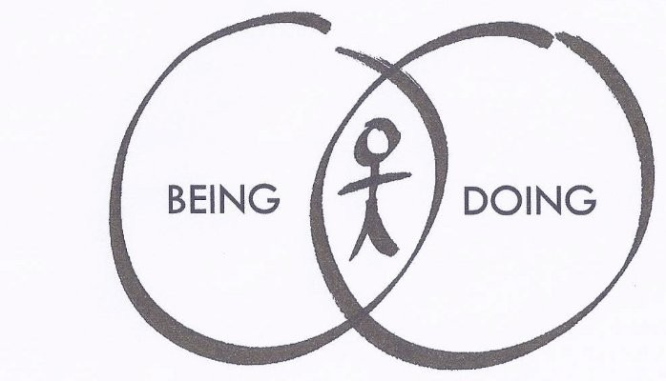
אני לא ההצלחה שלי ואני גם לא הכישלון שלי

Slide 13
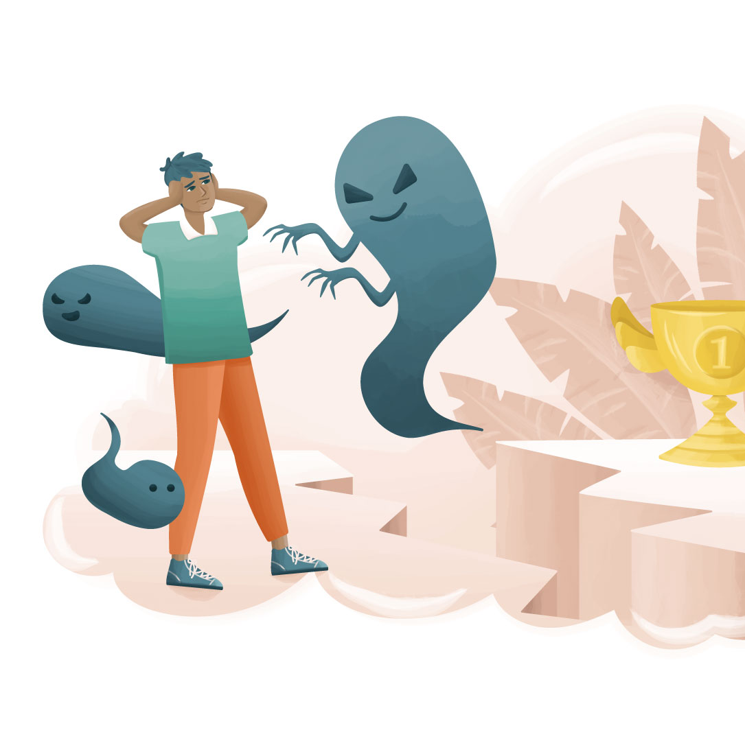
יזמות וכישלונות
למה שאני אצליח?
חרדות....
מחשבות שליליות.
פחד מאי ודאות.
מה אחרים אומרים?

Slide 14
לעבור דרך הפחד
אילו הצלחות אני מביא איתי למסע?
נשימות, הודיות, תמונת עתיד חיובית
מה התפקיד של הקולות השליליים בחיי? זיהוי הקולות.
יצירת עוגני ודאות חיוביים – אילו דברים אני כן יודע וכן אצלי מה הכי חשוב לי שיקרה היום?
איזה קול פנימי מעירים קולות חיצוניים?

Slide 15
אז מה לעשות?
הפרידו בין עובדות, דעות, רגשות והשלכות.
חגגו ניצחונות קטנים.
צרו קריטריונים מורכבים שאינם בינאריים להישג.
פתחו לעצמכם הרגל של חמלה ואהבה עצמית בעזרת הודיות יומיות.
אימון המוח להבחין ב "יש" ולתת לו ערך.

Slide 16
Brene’ Braun – The Power of Vulnerability

